Slide 1
SBC통계 Architecture/화면 설계서

Slide 2
1. System Architecture
부산-SBC
광화문-SBC
SBC 통계
FTP
혜화-SBC
Admin Web
Admin

Slide 3

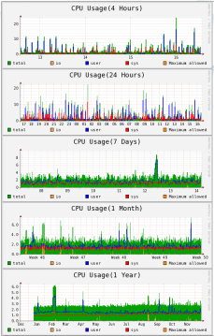
1. Software Architecture
/data1/sbcstcs/input/pusan
/data1/sbcstcs/back/년월일
백업
/data1/sbcstcs/input/kwang
CDR_RCV_CK.exe
파일명변경
/data1/sbcstcs/working
CDR_LDR.exe
/data1/sbcstcs/input/hehwa
deletedata.sh
FTP 업로드
STCS_BATCH.exe
CDR 및 통계 Data
deletelog.sh
부산-SBC
snmp 수집
/CPU
/MEM
/Interface
광화문-SBC
SNMP_CT.exe
이미지생성
WAS
(tomcat)
혜화-SBC
Admin Web
Admin

Slide 4
3. 프로그램 리스트
Program Name | 설명 | 비고
CDR_RCV_CK.exe | 파일 수신 여부 체크 및 파일명을 어떤 교환기에서 들어온 것인지 알 수 있도록 보정작업 수행 후 working 디렉토리로 이동.
CDR_LDR.exe | Working 디렉토리에 있는 파일을 DB 에 로딩.
SNMP_CT.exe | 등록된 SBC 장비의 CPU/MEM/Interface 정보를 수집하여 mrtg 형태의 이미지 생성
STCS_BATCH.exe | DB에 로딩된 데이터를 이용하여 각종 통계 데이터를 생성. 업무 로직이 가장 복잡한 모듈.
WAS(tomcat) | 웹서버.

Slide 5
10. SNMP OID 정리
항목명 | SNMP OID | 비고
CPU | 1.3.6.1.4.1.9148.3.2.1.1.1.0 | user : sys : total: /usr/bin/snmpget -v 1 -c public -Oqv localhost .1.3.6.1.4.1.2021.11.11.0 | awk ‘{ print 100-$1 }’ io:
MEM | 1.3.6.1.4.1.9148.3.2.1.1.2.0
Interface | interfaces (1.3.6.1.2.1.2) | 복수개의 Interface 를 가질 수 있기 때문에, Tables 형태의 포멧 임. Interface Name 에 따른 처리 고민 필요함. Interface 가 몇 개인지 사전 확인 필요함. ⬅ 4개로 확인(2017/12/15)
-s(gnDataType=3) | 1.3.6.1.4.1.9148.3.2.1.1.5.0 | INSERT INTO SBC_SESSION(EQUIP_NO,EVENT_DATE,NO,AMOUNT,REGTIME,BRANCH_NO, NODE_NO, EQUIP_STATUS)
-u(gnDataType=4) | 1.3.6.1.4.1.9148.3.2.1.1.11.0 | INSERT INTO SBC_SUBSCRIBER(EQUIP_NO,EVENT_DATE,NO,AMOUNT,REGTIME,BRANCH_NO, NODE_NO, EQUIP_STATUS)
-a(gnDataType=5) - SNMP 장비 상태 취득하는 것인 듯 함. | 1.3.6.1.4.1.9148.3.2.1.1.4.0 | switch(namount) { case 2: strcpy(vequip_status.arr,"A"); vequip_status.len = 1; break; case 3: strcpy(vequip_status.arr,"I"); vequip_status.len = 1; break; default: strcpy(vequip_status.arr,"E"); vequip_status.len = 1; break; } UPDATE SBC_EQUIP SET equip_status = :vequip_status WHERE EQUIP_NO = :vequip_no ;

Slide 6

1. 설정관리> SBC설정관리
그룹명
SBC Name
SBC IP
그룹ID | 그룹명 | SBC Name | SBC IP | 비고 | 수정자 | 수정일시
PUSAN | 부산SBC | P_SBC#1 | 123.111.111.1 | Primary | 어드민 | 2017-12-19 23:59:01
PUSAN | 부산SBC | P_SBC#2 | 123.111.111.3 | Secondary | 어드민 | 2017-12-19 23:59:01
HEHWA | 혜화SBC | H_SBC#1 | 233.111.111.1 | Primary | 어드민 | 2017-12-19 23:59:01
HEHWA | 혜화SBC | H_SBC#2 | 233.111.111.3 | Secondary | 어드민 | 2017-12-19 23:59:01
KWANG | 광화문SBC | K_SBC#1 | 13.111.111.1 | Primary | 어드민 | 2017-12-19 23:59:01
KWANG | 광화문SBC | K_SBC#2 | 13.111.111.3 | Secondary | 어드민 | 2017-12-19 23:59:01
조회/등록/수정/삭제 기능 필요
SBC Name/SBC IP 중복 체크해서.... 중복 시 알려 줘야 한다.
SBC NAME 에 영어/숫자/_/# 만 올수 있도록 해주세요.(특수문자 및 한글 입력 안되도록...)
대상 테이블 : comm_sbc_mst
ORDER BY SBC_GROUP_NAME, SBC_NODE_NAME

Slide 7
2. 설정관리> Prefix별 국가 관리
Prefix
국가코드
국가명
Prefix | 국가코드 | 국가 명 | 비고 | 수정자 | 수정일시
 |  |  |  | 어드민 | 2017-12-19 23:59:01
 |  |  |  | 어드민 | 2017-12-19 23:59:01
 |  |  |  | 어드민 | 2017-12-19 23:59:01
 |  |  |  | 어드민 | 2017-12-19 23:59:01
 |  |  |  | 어드민 | 2017-12-19 23:59:01
 |  |  |  | 어드민 | 2017-12-19 23:59:01
조회/등록/수정/삭제 기능 필요
기본 100개 단위 페이징
테이블 : comm_country_prefix

Slide 8
2. 설정관리> Realm사업자 관리
Realm
사업자 명
Realm | 사업자 명 | 비고 | 수정자 | 수정일시
 |  |  | 어드민 | 2017-12-19 23:59:01
 |  |  | 어드민 | 2017-12-19 23:59:01
 |  |  | 어드민 | 2017-12-19 23:59:01
 |  |  | 어드민 | 2017-12-19 23:59:01
 |  |  | 어드민 | 2017-12-19 23:59:01
 |  |  | 어드민 | 2017-12-19 23:59:01
조회/등록/수정/삭제 기능 필요
기본 100개 단위 페이징
테이블 : comm_realm_carrier

Slide 9

2. CDR검색> 진행 중 CDR 조회
SBC그룹*
진행시간(초) *
이상
기본값: 0
Call Detail Records
Session Id | Nas IP | Nas Port | Calling Station Id | Called Station Id | Setup Time | Connect Time | Session Ingress Realm | Session Egress Realm | Session Protocol Type | ...
검색 날짜의 기본값은 오늘(from: 현재시 00분, to: 23:59분)
결과 내 검색(filter) 기능 지원 필요.
기본 100개 단위 페이징
대상 조건: from cdrs_current 전체. (기존의 방법은 속도가 너무 느려서... Batch 에서 이 테이블에 생성하는 형태로 구조 변경)
출력 컬럼순서: sbc_group_name(sbc_group_id), h323_setup_time, h323_connect_time, calling_number, called_number, from_country, to_country, acct_session_id, calling_station_id, called_station_id, nas_ip_address, nas_port, acme_session_ingress_realm, acme_session_egress_realm, session_protocol_type, acme_flowtype_fs1_f, acme_local_time_zone, acme_post_dial_delay, acme_originating_trunk_group, acme_terminating_trunk_group, acme_ingress_local_addr, acme_ingress_remote_addr, acme_egress_local_addr, acme_egress_remote_addr, client_ip_address, acct_unique_session_id
출력 컬럼 명칭은 위 컬럼들의 table comments 를 사용.

Slide 10
2. CDR검색> 완료 CDR 조회
SBC그룹*
Call Detail Records
Session Id | Nas IP | Nas Port | Calling Station Id | Called Station Id | Setup Time | Connect Time | Session Ingress Realm | Session Egress Realm | Session Protocol Type | ...
검색 날짜의 기본값은 오늘(from: 현재시 00분, to: 23:59분)
결과 내 검색(filter) 기능 지원 필요.
기본 100개 단위 페이징 필요.
대상 테이블: cdrs_stop
출력 컬럼순서: sbc_group_name(sbc_group_id), h323_setup_time, h323_connect_time, h323_disconnect_time, acct_session_time, calling_number, called_number, from_country, to_country, acct_session_id, calling_station_id, called_station_id, h323_disconnect_cause, sip_status_code, nas_ip_address, nas_port, acme_session_ingress_realm, acme_session_egress_realm, session_protocol_type, acme_flowtype_fs1_f, acme_local_time_zone, acme_post_dial_delay, acme_originating_trunk_group, acme_terminating_trunk_group, acme_ingress_local_addr, acme_ingress_remote_addr, acme_egress_local_addr, acme_egress_remote_addr, acme_calling_octets_fs1, acme_called_octets_fs1, acme_calling_r_factor, acme_called_r_factor, acme_calling_rtp_packets_lost_fs1, acme_called_rtp_packets_lost_fs1, acme_calling_rtp_avg_jitter_fs1, acme_called_rtp_avg_jitter_fs1 , client_ip_address, acct_unique_session_id
출력 컬럼 명칭은 위 컬럼들의 table comments 를 사용.

Slide 11
4. 통계 화면 공통 적용 사항
검색조건: 날짜 뿐만 아니라, 시,분도 선택 가능하도록 하고, 분은 “5분단위로(00분, 05분… 55분까지)기본값-from: 오늘날짜 00시00분 ~ 오늘날짜 23시 55분)
성공 율(%) 처럼 % 혹은 소숫점을 보여주는 것들은 소수점 2자리까지를 기본으로 한다.
“시간단위” 검색 조건을 구성하는 항목은 다음과 같다.
5분/30분/시간/일/월 이며 기본값(시간)이다.
시간단위 값이 5분/30분/시간 단위일 경우 추이 그래프에서 X 축을 시간 단위로 표현. 이때, 시간단위이면 X축 표현에 한계가 있으므로, 검색 범위 제한을 하도록 한다.(얼마나 할지는.... 표현되는 거 보고 결정)
일/주/월 은 그대로 일/주/월 단위로 X축을 표현하도록 한다.
발신사업자/착신사업자 를 선택하면 “사업자별” 에 자동 체크
발신국가/착신국가를 선택하면 “국가별” 에 자동 체크
통계 대상 테이블: STCS_TRAFFIC_5MIN 이거 하나입니다.

Slide 12

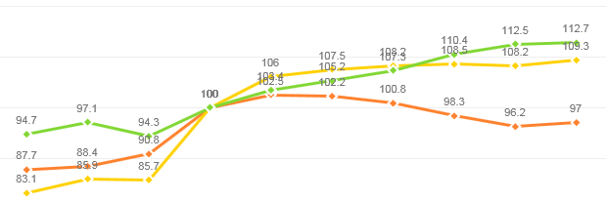
3. 통계관리> 호처리 통계
SBC그룹*
국가별
사업자별
발신국가
착신국가
발신사업자
착신사업자
기준시간 | 발신국가 | 착신국가 | 발신사업자 | 착신사업자 | 시도호 | 소통호 | 완료호 | 완료율(%) | In패킷수 | In 패킷사이즈 | Out패킷수 | Out 패킷사이즈
기준시간 값. Ex( 5분단위이면 5분단위로...) |  |  |  |  | 32,345 | 27,123 | 26.102 | 73.23%
기준시간 값. Ex( 5분단위이면 5분단위로...) |  |  |  |  | 32,345 | 27,123 | 26.102 | 73.23%
2017-12-15 11:00
2017-12-15 10:55
합계
Row 더블 클릭시 혹은 row옆에 버튼을 둬서(편한데로..) “완료CDR조회” 화면의 결과 가 팝업으로 떠서, 해당 기준시간대의 상세 CDR 을 검색하여 보여 준다. (row 수가 많을 것이므로 팝업화면 페이징 필요)
국가별/사업자별이 선택이 안 되어 있을 때는 “전체” 로 값을 뿌려주세요~
완료율(%): ROUND((완료호/시도호)*100, 2)
추이 그래프
시도호/소통호/완료호 3개의 선으로 추이 그래프를 그린다.

Slide 13
3. 통계관리> ASR보고서
SBC그룹*
국가별
사업자별
발신국가
착신국가
발신사업자
착신사업자
기준시간 | 발신국가 | 착신국가 | 발신사업자 | 착신사업자 | 총 시도호 | 비완료호 | 완료호 | 평균 사용시간 | 평균PDD | 평균 Calling R-Factor | 평균 Called R-Factor | 평균 Calling Packet Loss(%) | 평균 Called Packet Loss(%) | In Packet수 | In Packet사이즈 | Out Packet수 | Out Packet 사이즈
기준시간 값. Ex( 5분단위이면 5분단위로...) |  |  |  |  | 32,345 | 27,123 | 26.102 | 73.23%
2017-12-15 11:05
2017-12-15 11:00
2017-12-15 10:55
합계
Row 더블 클릭시 혹은 row옆에 버튼을 둬서(편한데로..) “완료CDR조회” 화면의 결과 가 팝업으로 떠서, 해당 기준시간대의 상세 CDR 을 검색하여 보여 준다. (row 수가 많을 것이므로 팝업화면 페이징 필요)
국가별/사업자별이 선택이 안 되어 있을 때는 “전체” 로 값을 뿌려주세요~
비완료호 : TRY_CALL_CNT - COMP_CALL_CNT
평균사용시간: ROUND(SUM(ACCT_SESSION_TIME)/SUM(COMP_CALL_CNT), 2)
평균PDD: ROUND(SUM(ACME_POST_DIAL_DELAY)/SUM(COMP_CALL_CNT), 2)
평균Calling R-Factor : ROUND(SUM(ACME_CALLING_R_FACTOR)/SUM(COMP_CALL_CNT), 2)
평균Called R-Factor : ROUND(SUM(ACME_CALLED_R_FACTOR)/SUM(COMP_CALL_CNT), 2)
평균Calling Packet Loss : ROUND(SUM(ACME_CALLING_RTP_PACKETS_LOST_FS1)/SUM(COMP_CALL_CNT), 2)
평균Called Packet Loss : ROUND(SUM(ACME_CALLED_RTP_PACKETS_LOST_FS1)/SUM(COMP_CALL_CNT), 2)
추이 그래프
평균사용시간/평균PDD/평균R-Factor/평균Packet Loss 이렇게 4개의 선으로 추이 그래프를 그린다.

Slide 14
3. 통계관리> NER보고서
SBC그룹*
국가별
사업자별
발신국가
착신국가
발신사업자
착신사업자
기준시간 | 발신국가 | 착신국가 | 발신사업자 | 착신사업자 | 총시도호 | 총실패호 | 총통화시간 | 평균 통화시간 | 평균PDD | In Packet 수 | In 패킷 사이즈 | Out Packet 수 | Out 패킷 사이즈
기준시간 값. Ex( 5분단위이면 5분단위로...) |  |  |  |  | 32,345 | 27,123 | 26.10 | 73.23
2017-12-15 11:05
2017-12-15 11:00
2017-12-15 10:55
합계
Row 더블 클릭시 혹은 row옆에 버튼을 둬서(편한데로..) “완료CDR조회” 화면의 결과 가 팝업으로 떠서, 해당 기준시간대의 상세 CDR 을 검색하여 보여 준다. (row 수가 많을 것이므로 팝업화면 페이징 필요)
국가별/사업자별이 선택이 안 되어 있을 때는 “전체” 로 값을 뿌려주세요~
총실패호 : TRY_CALL_CNT - COMP_CALL_CNT
평균통화시간: ROUND(SUM(ACCT_SESSION_TIME)/SUM(COMP_CALL_CNT), 2)
평균PDD: ROUND(SUM(ACME_POST_DIAL_DELAY)/SUM(COMP_CALL_CNT), 2)
추이 그래프
총통화시간/평균통화시간/평균PDD 이렇게 3개의 선으로 추이 그래프를 그린다.

Slide 15
3. 통계관리> QoS보고서
SBC그룹*
국가별
사업자별
발신국가
착신국가
발신사업자
착신사업자
기준시간 | 발신국가 | 착신국가 | 발신사업자 | 착신사업자 | 평균PDD | 평균통화시간 | 평균 Calling Jitter | 평균 Called Jitter | 평균 Calling R-Factor | 평균 Called R-Factor | 평균 Calling Packet Loss(%) | 평균 Called Packet Loss(%) | In Packet 수 | In 패킷 사이즈 | Out Packet 수 | Out 패킷 사이즈
기준시간 값. Ex( 5분단위이면 5분단위로...) |  |  |  |  | 32,345 | 27,123 | 26.10 |  | 73.23
2017-12-15 11:05
2017-12-15 11:00
2017-12-15 10:55
합계
Row 더블 클릭시 혹은 row옆에 버튼을 둬서(편한데로..) “완료CDR조회” 화면의 결과 가 팝업으로 떠서, 해당 기준시간대의 상세 CDR 을 검색하여 보여 준다. (row 수가 많을 것이므로 팝업화면 페이징 필요)
국가별/사업자별이 선택이 안 되어 있을 때는 “전체” 로 값을 뿌려주세요~
평균PDD: ROUND(SUM(ACME_POST_DIAL_DELAY)/SUM(COMP_CALL_CNT), 2)
평균통화시간: ROUND(SUM(ACCT_SESSION_TIME)/SUM(COMP_CALL_CNT), 2)
평균Calling Jitter : ROUND(SUM(ACME_CALLING_RTP_AVG_JITTER_FS1)/SUM(COMP_CALL_CNT), 2)
평균Called Jitter : ROUND(SUM(ACME_CALLED_RTP_AVG_JITTER_FS1)/SUM(COMP_CALL_CNT), 2)
평균Calling R-Factor : ROUND(SUM(ACME_CALLING_R_FACTOR)/SUM(COMP_CALL_CNT), 2)
평균Called R-Factor : ROUND(SUM(ACME_CALLED_R_FACTOR)/SUM(COMP_CALL_CNT), 2)
평균Calling Packet Loss : ROUND(SUM(ACME_CALLING_RTP_PACKETS_LOST_FS1)/SUM(COMP_CALL_CNT), 2)
평균Called Packet Loss : ROUND(SUM(ACME_CALLED_RTP_PACKETS_LOST_FS1)/SUM(COMP_CALL_CNT), 2)
추이 그래프
평균PDD/평균통화시간/평균Jitter/평균R-Factor/평균Packet Loss 이렇게 5 개의 선으로 추이 그래프를 그린다.

Slide 16
4. 통계관리> 비지니스 분석 보고서
SBC그룹*
국가별
사업자별
발신국가
착신국가
발신사업자
착신사업자
이 화면은 보류.
기준시간 | 총완료호 | 총통화시간 | 매출 | 이익 | In Packet 수 | In 패킷 사이즈 | Out Packet 수 | Out 패킷 사이즈
기준시간 값. Ex( 5분단위이면 5분단위로...) | 32,345 | 27,123 | 26.102 | 73.23%
2017-12-15 11:05
2017-12-15 11:00
2017-12-15 10:55
합계
Row 더블 클릭시 혹은 row옆에 버튼을 둬서(편한데로..) 엔 “완료CDR조회” 화면의 결과 가 팝업으로 떠서, 해당 기준시간대의 상세 CDR 을 검색하여 보여 준다. (row 수가 많을 것이므로 팝업화면 페이징 필요)
추이 그래프
총완료호/총통화시간/매출/이익 4 개의 선으로 추이 그래프를 그린다.

Slide 17
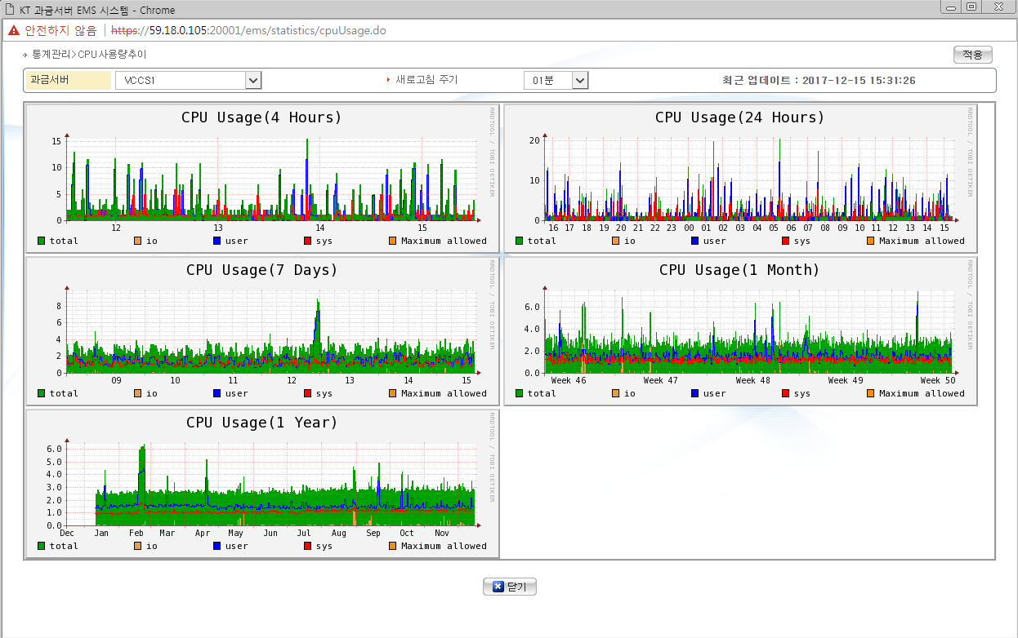
4. 통계관리> CPU분석 보고서
SBC-IP*
이차장님! KT EMS 하면서 만들었던 화면입니다. 소스 가져와서 재 사용해주시면 좋을 듯 합니다.
파일은 “cpuload_$검색조건의IP_*.png 로 찾아 주시면 됩니다.
파일명 규칙: cpuload_${SBCIP}_${INDEX}.png
ex) cpuload_192.168.1.207_00.png,
cpuload_192.168.1.207_01.png
.......
팝업으로 뜬다.

Slide 18
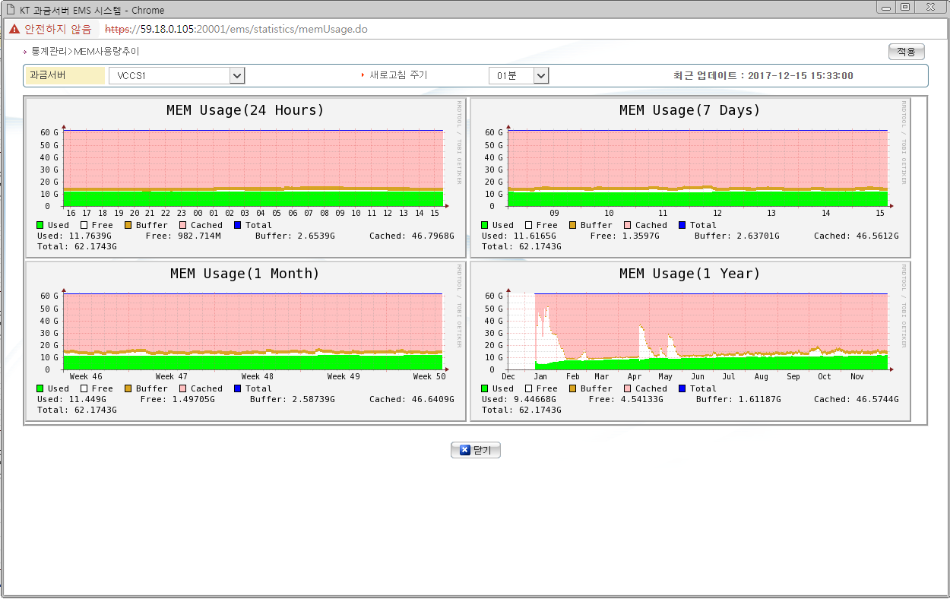
4. 통계관리> Mem분석 보고서
SBC-IP*
이차장님! KT EMS 하면서 만들었던 화면입니다. 소스 가져와서 재 사용해주시면 좋을 듯 합니다.
파일은 “memload_$검색조건의IP_*.png 로 찾아 주시면 됩니다.
파일명 규칙: memload_${SBCIP}_${INDEX}.png
ex) memoad_192.168.1.207_00.png,
memload_192.168.1.207_01.png
.......
팝업으로 뜬다.

Slide 19
4. 통계관리> Interface 트래픽 보고서
SBC-IP*
이차장님! KT EMS 하면서 만들었던 화면입니다. 소스 가져와서 재 사용해주시면 좋을 듯 합니다.
파일은 “netload_$검색조건의IP_*.png 로 찾아 주시면 됩니다.
파일명 규칙: netload_${SBCIP}_${IFNAME}_${INDEX}.png
ex) netload_192.168.1.207_eth0_00.png,
netload_192.168.1.207_eth0_01.png
.......
팝업으로 뜬다.

